Slide 1
四、贪心法
1.贪心法基本思想
2.活动安排问题
3.最优装载问题
4.背包问题

Slide 2
1.贪心法基本思想
求解组合（最）优化问题的贪心算法包含一系列步骤。每一步都在一组选择中做出在当前看来最好的选择，希望通过做出局部优化选择达到全局优化选择。但贪心算法不一定总产生优化解，所以一个贪心算法是否产生优化解，需要严格证明。
接下来我将用背包问题和01背包问题来说明贪心法和动态规划法的区别：

Slide 3
背包问题：
给定 n 种物品和一个背包。物品 i 的重量是 w i ，其价值为 v i ，背包的容量为 c。问应如何选择物品装入背包，使得装入背包中的物品的总价值最大？在选择物品 i 装入背包时，可以选择物品 i 的一部分，而不一定要全部。用贪心算法，每次选单位重量价值 v i / w i 最大的物品 i 放进包中。背包问题具有最优子结构性质，它可以用动态规划算法来解。但用贪心算法更简单，解题效率更高。贪心算法总是做出在当前看来是最好的选择。也就是说贪心算法并不从整体最优上加以考虑，所以贪心算法不是对所有问题都能得到整体最优解。
0-1 背包问题：
给定 n 种物品和一个背包。物品 i 的重量是 w i ，其价值为 v i ，背包的容量为 c。问应如何选择物品装入背包，使得装入背包中的物品的总价值最大？在选择物品装入背包时，对每种物品 i 只有两种选择，要么装入，要么不装入，不能将物品 i 装入背包多次，也不能只装入物品 i 的一部分。因此，该问题称为 0-1 背包问题。
设有 3 物品，这 3 个物品的重量W={3,5,7}，价值为 V={9,10,12}，背包容量 c=10。用贪心法会将物品 1 和 2 装包，获得的价值为 19，但最优解是将物品 1 和 3 装包，获得的价值为 21。
0-1 背包问题也具有最优子结构性质。但是 0-1 背包问题却不能用贪心算法求解。对于 0-1 背包问题，贪心选择之所以不能得到最优解是因为在这种情况下，它无法保证最终将背包装满，背包部分空间的闲置使每单位重量背包空间所具有的价值降低了(该问题不具有贪心选择性) 。事实上，在考虑 0-1 背包问题的物品选择时，应比较选择该物品和不选择该物品所导致的最终结果，然后再做出最好的选择。
贪心法求解的问题必须具有最优质子结构和贪心选择性

Slide 4
2 活动安排问题（选择、调度问题）
设有 n 个活动的集合 S＝｛1，2，…，n｝，其中每个活动都要求以独占的方式使用同一资源，如演讲会场等，而在同一时间内只允许一个活动使用这一资源。每个活动 i都有一个要求使用该资源的起始时间 s i 和一个结束时间 f i ，且 s i < f i 。如果选择了活动 i，则它在半开的时间区间[s i ，f i )内占用资源。
若区间[s i ，f i )与区间[s j ，f j )不相交，则称活动 i 与活动 j 是相容的。也就是说，当 s i≥f j 或 s j ≥f i 时，活动 i 与活动 j 是相容。
活动安排问题是要在所给的活动集合中选出最大的（两两）相容活动子集合。

Slide 5
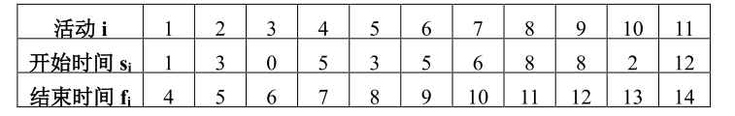
⑴ 算法设计
贪心思想 ：为了选择最多的相容活动，每次选 f i 最小的活动，使剩余的可安排时间段极大化，以便接待尽可能多的相容活动。
例：设活动集 S={1，2，…，11}中的活动已按结束时间非减序排列
第 1 步，选活动 1；
第 2 步，在剩余相容活动子集{4,6,7,8,9,11}中选结束时间最早的活动 4；
第 3 步，在剩余相容活动子集{8,9,11}中选结束时间最早的活动 8；
第 4 步，在剩余相容活动子集{11}中选结束时间最早的活动 11。
这时，剩余相容活动子集{}变为空集，从而得 S 的一个最优解 A={1,4,8,11}。

Slide 6
算法描述：
void GreedySelector (int n, Type s[ ], Type f[ ], bool A[ ]){
A[1] = true; //选择活动 1
int j=1; // j用以记录最近一次加入到 A 中的活动
for (int i=2; i<=n; i++){
if (s[i] >= f[j]) { //找到一个相容活动 i
A[i]=true; //选择活动 i
j=i;
}
else A[i]= false; //活动 i 不相容，不选择活动 I
}
}

Slide 7
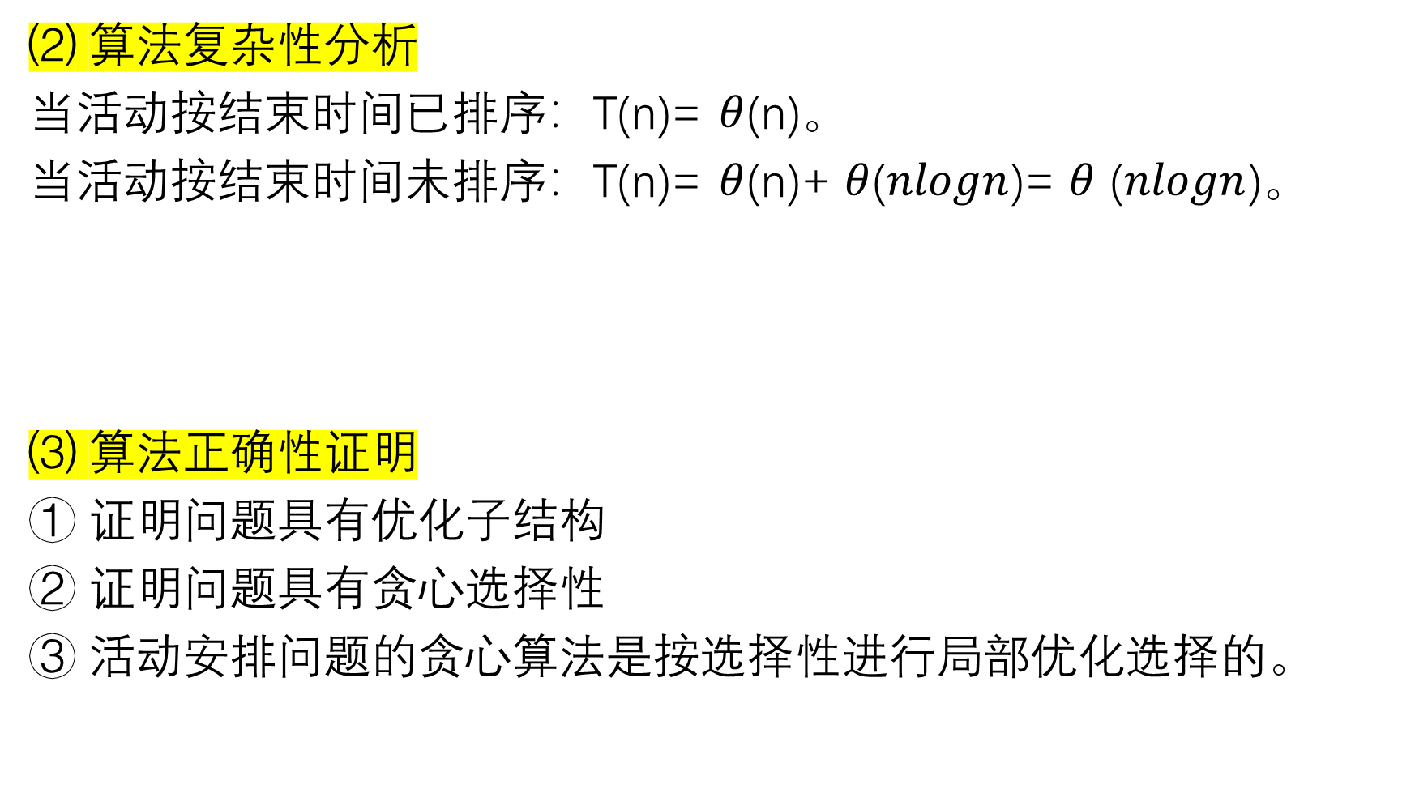
⑵ 算法复杂性分析
当活动按结束时间已排序：T(n)= $θ$(n)。
当活动按结束时间未排序：T(n)= $θ$(n)+ $θ$($nlogn$)= $θ$ ($nlogn$)。
⑶ 算法正确性证明
① 证明问题具有优化子结构
② 证明问题具有贪心选择性
③ 活动安排问题的贪心算法是按选择性进行局部优化选择的。

Slide 8

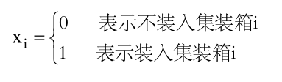
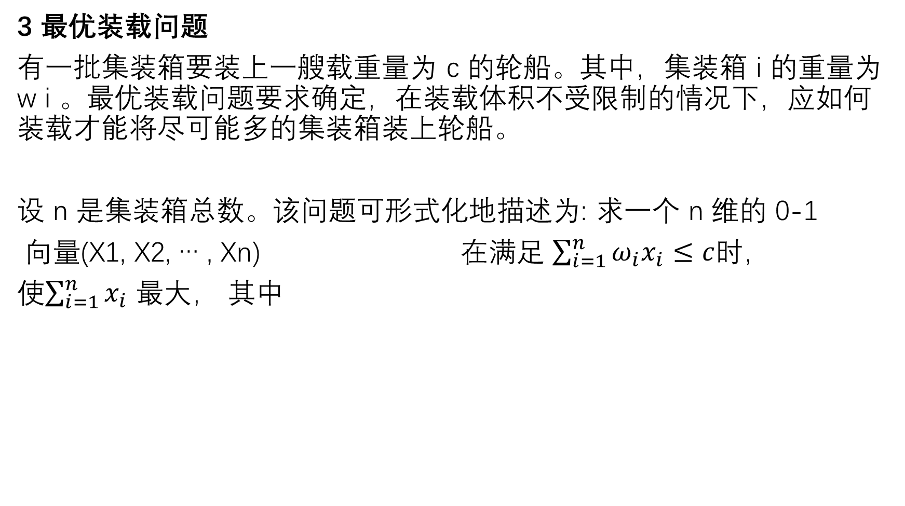
3 最优装载问题
有一批集装箱要装上一艘载重量为 c 的轮船。其中，集装箱 i 的重量为 w i 。最优装载问题要求确定，在装载体积不受限制的情况下，应如何装载才能将尽可能多的集装箱装上轮船。
设 n 是集装箱总数。该问题可形式化地描述为: 求一个 n 维的 0-1
向量(X1, X2, … , Xn) 在满足 $\sum_{i=1}^{n}{ω_{i}x_{i}}≤c$时，
使$\sum_{i=1}^{n}{x_{i}}$ 最大， 其中

Slide 9
⑴ 算法设计
贪心思想：用重量最轻者先装的贪心选择策略。由此可产生装载问题的最优解。
算法描述：（假设集装箱已按重量递增的次序排序）。
void Loading(int x[ ], Type w[ ], Type c, int n){
for ( int i=1;i<=n; i++)
x[i]=0; // 数组元素 x[i]=0 表示不装入集装箱 i。
for ( int i=1; i<=n &&w[i]<= c; i++){
x[i] =1;
c- = w[i];
}
}

Slide 10
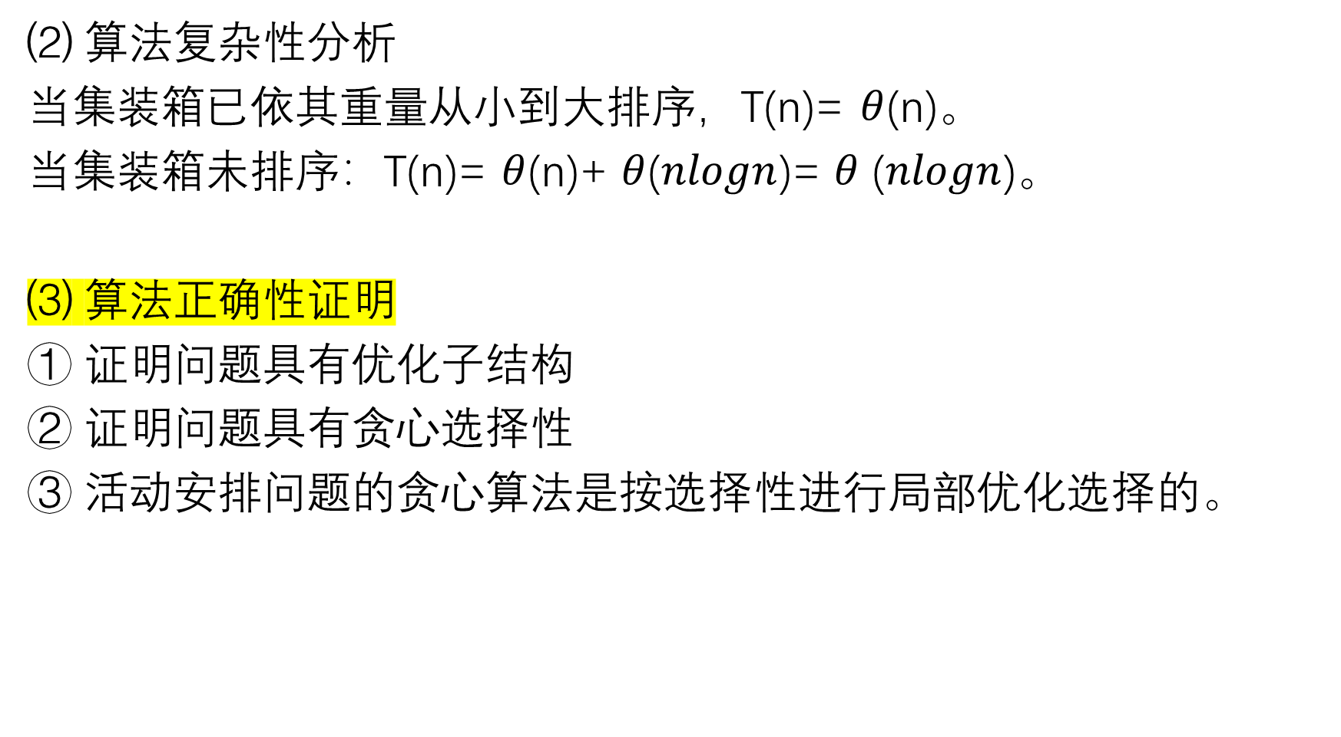
⑵ 算法复杂性分析
当集装箱已依其重量从小到大排序，T(n)= $θ$(n)。
当集装箱未排序：T(n)= $θ$(n)+ $θ$($nlogn$)= $θ$ ($nlogn$)。
⑶ 算法正确性证明
① 证明问题具有优化子结构
② 证明问题具有贪心选择性
③ 活动安排问题的贪心算法是按选择性进行局部优化选择的。

Slide 11
4.背包问题
：前面讲过背包问题是什么了，这里不再赘述
贪心策略：
选择单位重量价值 v i / w i 最大的物品。每次从物品集合中选择单位重量价值最大的物品，如果其重量小于背包容量，就可以把它装入，并将背包价值增加该物品的价值，同时背包容量减去该物品的重量，然后就面临了一个最优子问题——它同样是背包问题，只不过背包容量减少了，物品集合减少了。因此可以证明背包问题具有最优子结构性质。

Slide 12
算法描述：
void Knapsack(int n, float c, float v[], float w[], float x[], float &value){
//假设已将各种物品依其单位重量的价值 v i /w i 从大到小排序了
float value=0; //最大价值
for(int i=1; i<=n; i++) x[i]=0; //初始化 x 为零向量
for(int i=1; i<=n && w[i]<=c; i++){//物品 i 能够全部装入时循环
x[i]=1; //装入物品 I
c-=w[i]; //减少背包中能装入的余下重量
value+=v[i]; //累计总价值
}
if(i<=n) { //或 i<=n && c>0
x[i]=c/w[i]; //将物品 i 的一部分装入
value+=x[i]*v[i]; //累计总价值
}
}

Slide 13
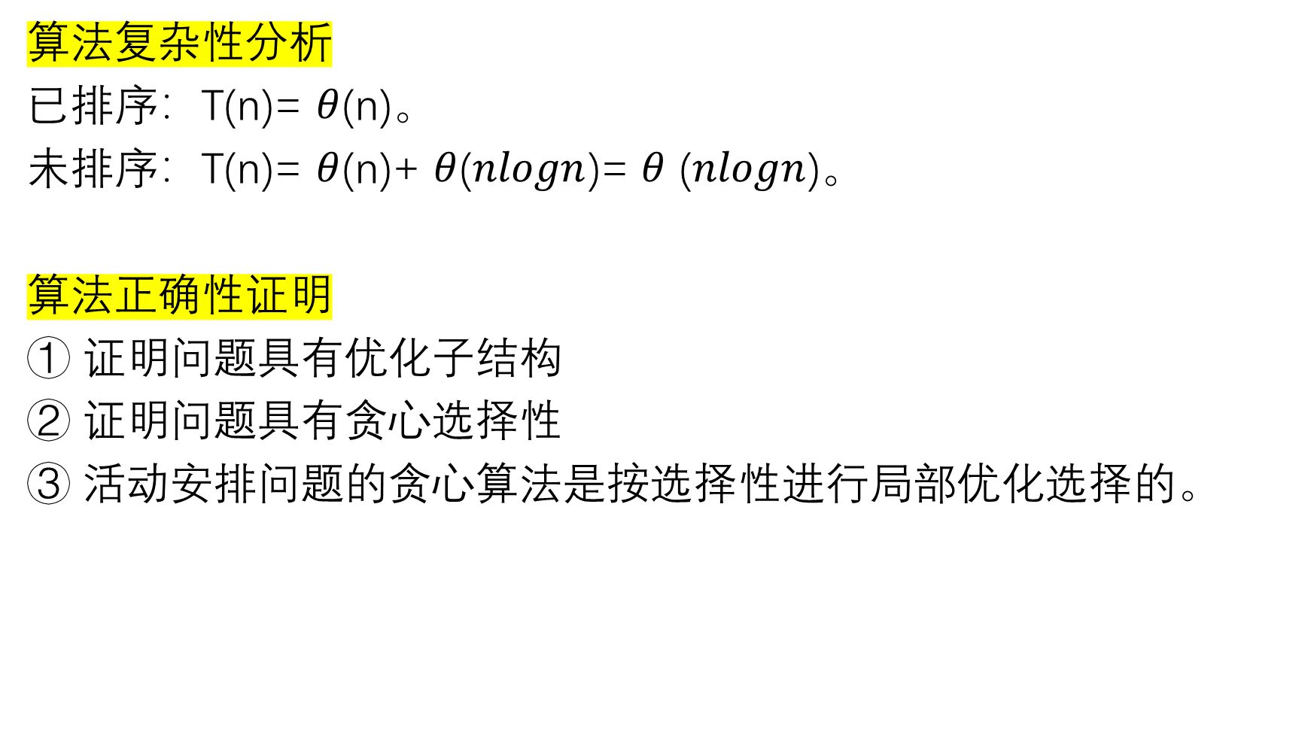
算法复杂性分析
已排序：T(n)= $θ$(n)。
未排序：T(n)= $θ$(n)+ $θ$($nlogn$)= $θ$ ($nlogn$)。
算法正确性证明
① 证明问题具有优化子结构
② 证明问题具有贪心选择性
③ 活动安排问题的贪心算法是按选择性进行局部优化选择的。

